Slide 1
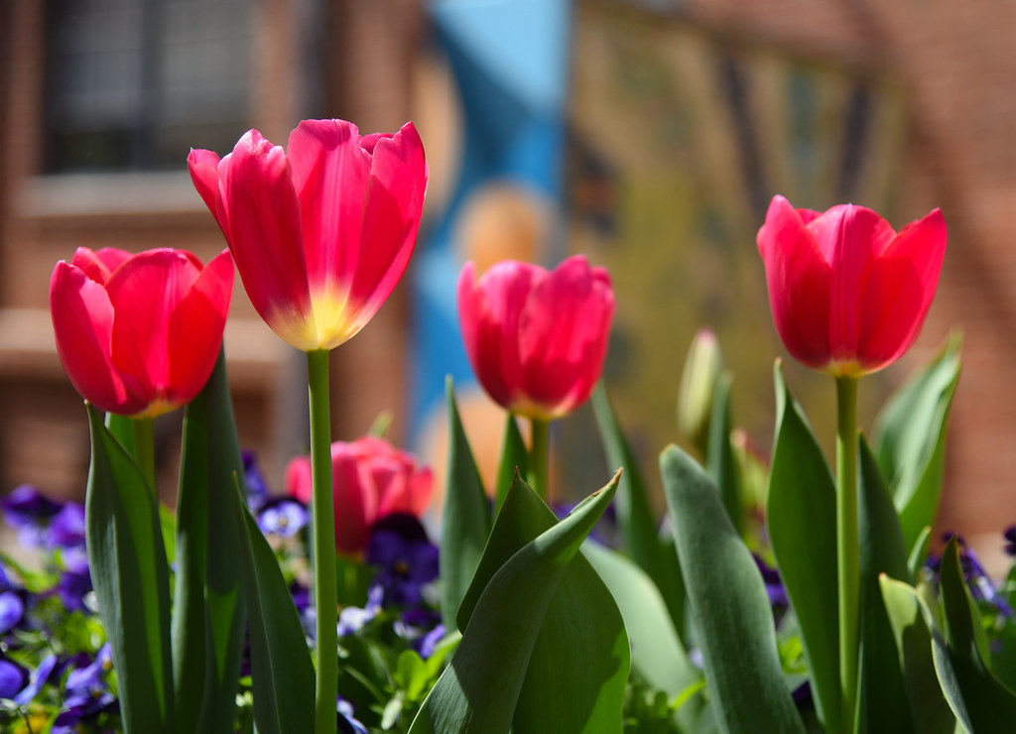
শুভেচ্ছা/স্বাগতম
This Photo by Unknown Author is licensed under CC BY-NC

Slide 2
শিক্ষক পরিচিতি
মোঃ ইকবাল হোসেন
প্রভাষক রসায়ন বিজ্ঞান
পাতাড়ী ফাযিল মাদ্রাসা,
সাপাহার, নওগাঁ ।
মোবাইল নং-01722821622

Slide 3
পাঠ পরিচিতি
বিষয়-রসায়ন বিজ্ঞান
শ্রেণী-আলিম(একাদশ ও দ্বাদশ)
অধ্যায়-দ্বিতীয়(গুনগত রসায়ন)
পাঠ-11
তারিখ-06.09.2021

Slide 4
নিচের চিত্রগুলো লক্ষ্য কর
দ্রাবক নিষ্কাশনের চিত্র

Slide 5
আলোচ্য বিষয়সমূহ
স্টীম/বাষ্প পাতন
দ্রাবক নিষ্কাশন
বন্টন সূত্র
বন্টন গুনাংক
ইলিউশন

Slide 6
স্টীম/বাষ্প পাতন
যে সকল পদার্থ (জৈব তরল বা কঠিন) স্টিমের উষ্ণতায় উদ্বায়ী কিন্তু বিয়োজিত হয় না বরং পানিতে অদ্রবণীয় বা আংশিকভাবে দ্রবণীয় তাদের মধ্য দিয়ে স্টিম চালান করে অনুদ্বায়ী ভেজাল পদার্থের মিশ্রণ হতে পাতিত করে পৃথক করার প্রক্রিয়াকে বাষ্প পাতন বা স্টিম পাতন বলে।
স্টিম পাতনের ব্যবহার-
সুগন্ধি তেল হতে উপাদান সংগ্রহ,
উদ্ভিদ হতে প্রয়োজনীয় তেল সংগ্রহ,
লেমন গ্রাস হতে সাইট্রাল নামক সুগন্ধি আহরণ

Slide 7
দ্রাবক নিষ্কাশন
যে পদ্ধতিতে কোনো দ্রাবকে দ্রবীভূত একাধিক যৌগের মিশ্রণ থেকে সুনির্দিষ্ট উপযোগী দ্রাবক দ্বারা নির্দিষ্ট দ্রবকে মিশ্রণ থেকে পৃথক করা হয়, তাকে দ্রাবক নিষ্কাশন বলে।
ইথানল(bp 78.3˙c)কার্বন টেট্রাক্লোরাইড (bp 77˙c)
এর মিশ্রন থেকে প্রতিটিকে পৃথক করার জন্য দ্রাবক নিষ্কাশন পদ্ধতি ব্যবহার করা হয়।

Slide 8
বন্টন সূত্র
কোন তরল দ্রাবকে দ্রবীভূত কোন কঠিন দ্রবকে অন্য একটি দ্রাবক দ্বারা ঝাঁকিয়ে নিষ্কাশন করা যায় । একটি দ্রাবক নিষ্কাশন প্রক্রিয়া দ্বারা কত দক্ষতার সাহায্যে কোন দ্রবন থেকে দ্রবীভূত দ্রবকে পৃথক করা যায় তা প্রকাশের জন্য এ সর্ম্পকে একটি সূত্র আছে । একে বন্টন সূত্র বলে ।
পরস্পর অমিশ্রণীয় দুটি তরল দ্রাবকের উভয়ের মধ্যে দ্রবণীয় কোন দ্রব নিয়ে ঐ তরলদ্বয়ের মিশ্রণে ঝাঁকালে দ্রবটি দ্রাব্যতা অনুসারে তরলদ্বয়ের মধ্যে এমন ভাবে বণ্টিত হয় যে উভয় তরলে সৃষ্ট দ্রবটির দ্রবনদ্বয়ের গাঢ়ত্ব/ঘনমাত্রার অনুপাত স্থির তাপমাত্রায় ধ্রুবক ।

Slide 9
বন্টন গুনাংক
দুটি অমিশ্রণীয় তরল পানি ও কার্বন টেট্রাক্লোরাইড এর মিশ্রনে $I_{2}$ নিয়ে ঝাঁকালে দ্রাব্যতা অনুসারে $I_{2}$পানি এবং কার্বন টেট্রাক্লোরাইডের মধ্যে দ্রবীভূত হয়। মনে করি, কার্বন টেট্রাক্লোরাইড ও পানিতে উৎপন্ন $I_{2}$ এর দ্রবণদ্বয়ের ঘনমাত্রা যথাক্রমে $C_{1}$এবং $C_{2}$। সুতরাং বন্টন গুনাংক অনুসারে-
$\frac{C1}{C2}$ = $K_{d}$ [এখানে $K_{d}$ =বন্টন গুনাংক ]
অর্থাৎ দ্রবনদ্বয়ের ঘনমাত্রা একই হলে $K_{d}$ = বন্টন গুনাংক এক হবে ।

Slide 10
ইলিউশন
ইলিউশন হচ্ছে মানুষের মনের এমন এক বিভ্রম, যা মূলত ভ্রান্ত ধারণা হিসেবে বিবেচিত। অর্থাৎ কৌশল দ্বারা প্রতারিত হওয়া বা কোনো অবস্থান ও উপস্থিতির ভুল ব্যাখ্যা করাকে ইলিউশন বলে।

Slide 11
শিখনফল
দ্রাবক নিষ্কাশন পদ্ধতি ব্যাখ্যা করতে পারবে ।
স্টীম/বাষ্প পাতন পদ্ধতি ব্যাখ্যা করতে পারবে ।
ইলিউশন সম্পর্কে বলতে পারবে ।

Slide 12
সকলকে ধন্যবাদ

